Slide 1
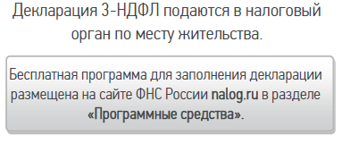
Внимание!
Если Вы в 2018 году получили доходы от:
Продажи недвижимости, которая находилась в Вашей собственности менее 5 лет;
Продажи иного имущества (например,транспрта), находившегося в собственности менее 3 лет;
Сдачи в аренду квартиры,комнаты и иного имущества;
Оказания услуг в качестве репетитора, няни, сиделки и др.;
Доходы в виде выигрыша в лотереи и тотализаторы;
Имущества, полученного в дар от третьих лиц (исключение составляют близкие родственники).
их необходимо задекларировать ДО 30 АПРЕЛЯ,
а налог от дохода следует оплатить НЕ ПОЗДНЕЕ 15 ИЮЛЯ!!!

